Slide 1
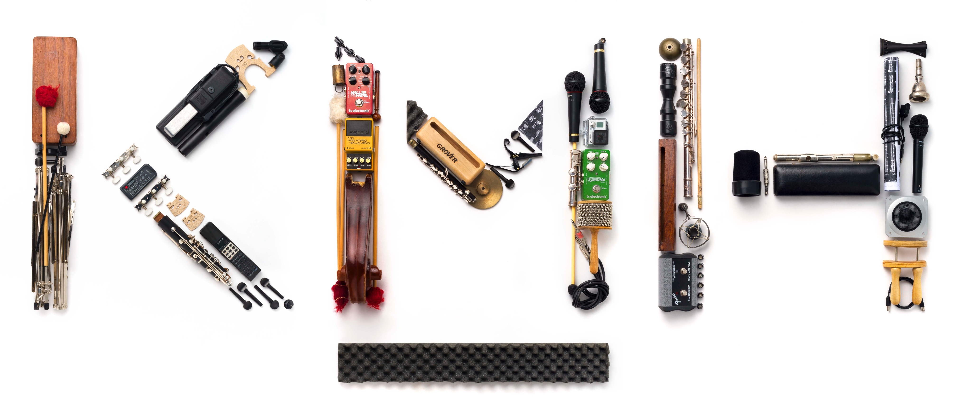

Slide 2
Rubrik typsnitt Arial bold
Text Arial

Slide 3
Rubrik typsnitt Arial
lista
lista
lista
lista
lista

